Slide 1
Chov živočíchov a úžitok z nich

Slide 2
Prečo chováme živočíchy ?
Niektoré živočíchy chováme preto, aby sme ich využili na potravu.
Chováme ich na potravu, na:
mäso,
masť,
vajcia,
mlieko,
med.
Chováme ich aj pre iné využitie, kvôli:
koži,
periu,
vlne.

Slide 3
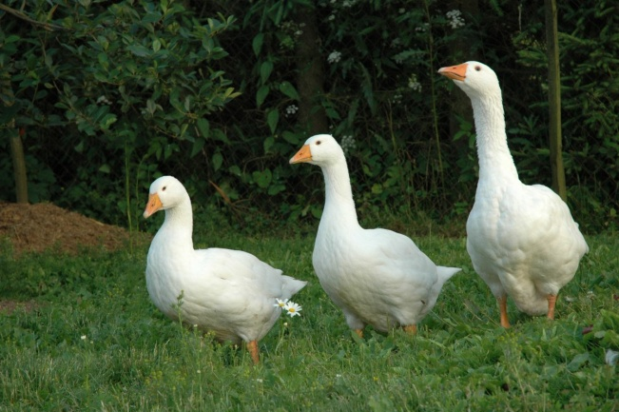
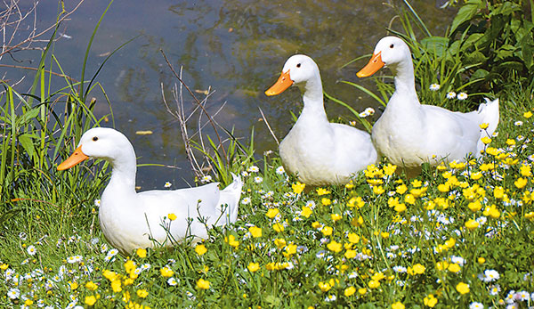
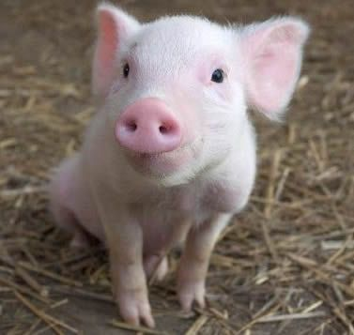
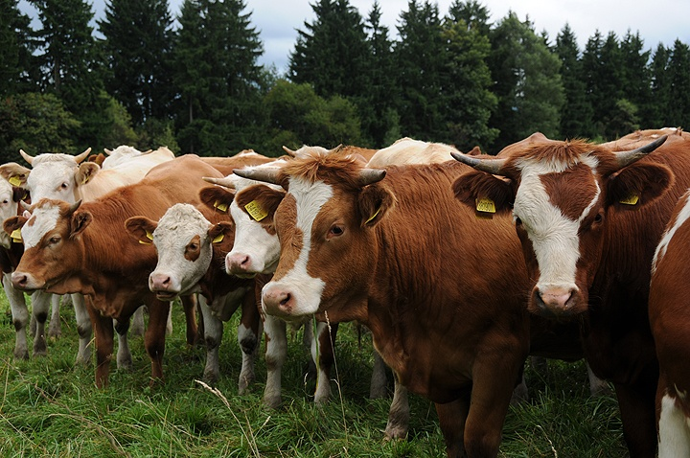
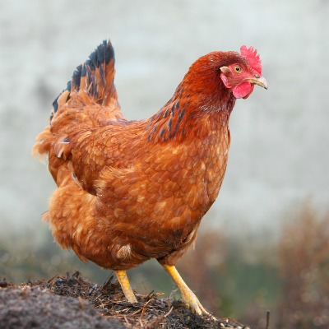
Chov kvôli potrave
Mäso
Masť
Ošípané (svine) bravčové mäso
Kravy (tury) hovädzie mäso
Sliepky (kury) kuracie mäso
Ošípané bravčová masť
Husi husacia masť
Kačky kačacia masť

Slide 4
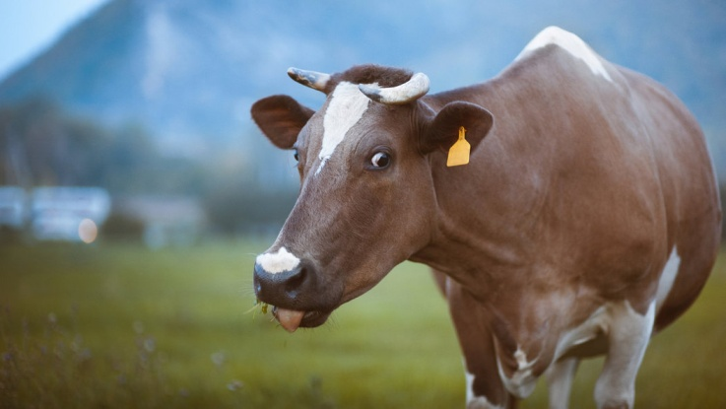
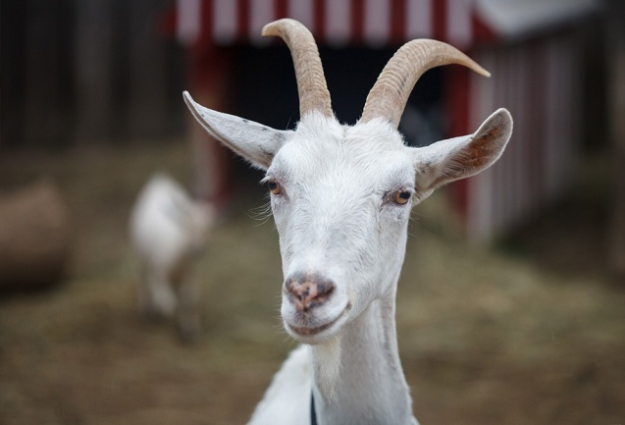
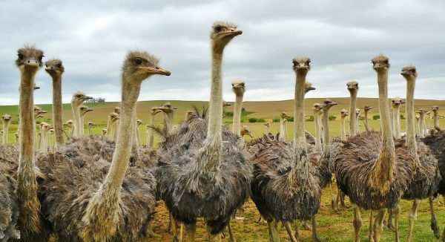
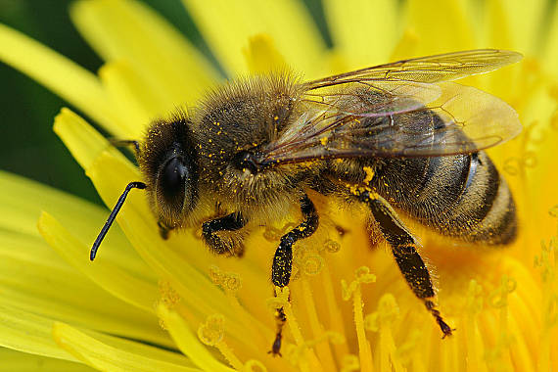
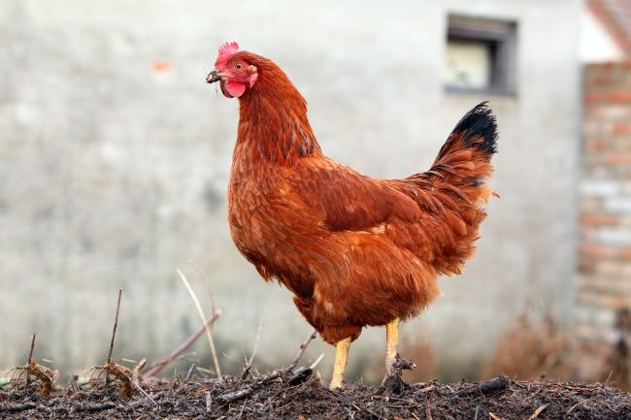
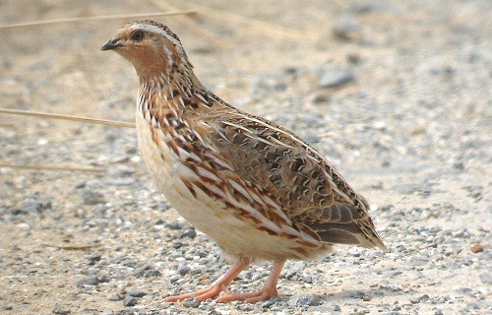
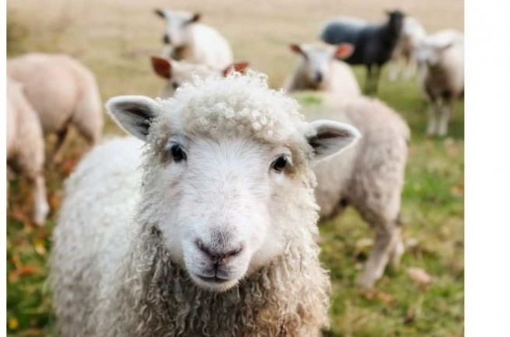
Chov kvôli potrave
Vajcia
Mlieko
Med
Sliepky
Prepelice
Pštrosy
Kravy
Kozy
Ovce
Včely

Slide 5
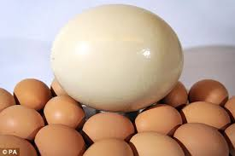
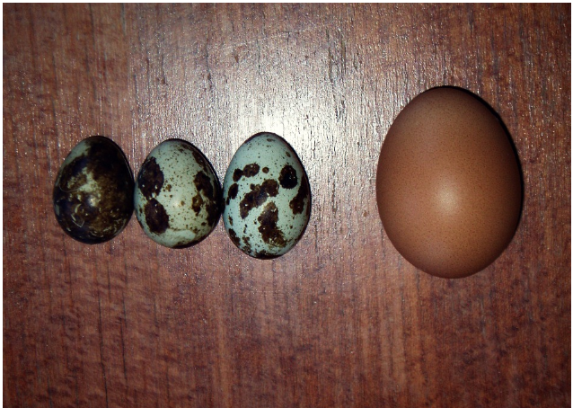
ROZDIEL VO VEĽKOSTI
Čo myslíš, ktoré vajíčka sú najväčšie a ktoré najmenšie?

Slide 6
Chov kvôli inému využitiu
Koža
Perie
Vlna
Ovce
Ošípané
Kravy
Zajace
Husi
Kačky

Slide 7
Chov iných živočíchov
Pes- kvôli stráženiu obydlia
Mačky- kvôli chytaniu myší
Kone – kvôli ťahaniu voza a bremien
Mačky, psy- domáci miláčikovia

